Slide 1
Laboratorio di Circuiti Elettrici
Esercizio#5 - Matlab

Slide 2
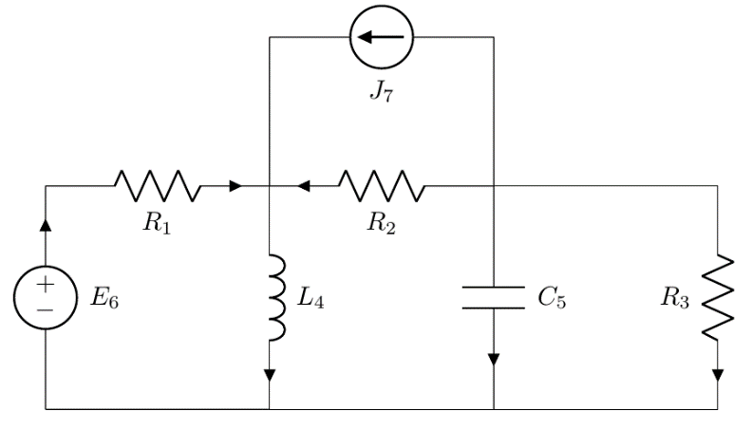
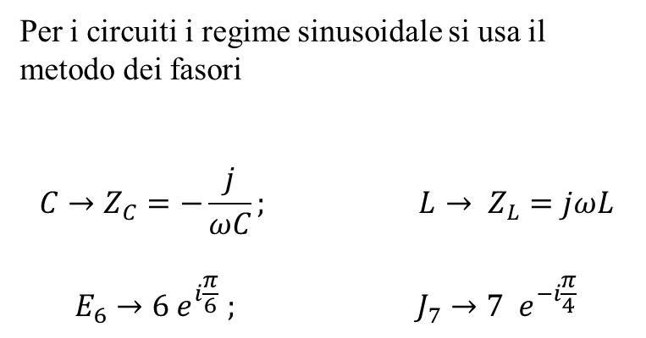
Esercizio 5
Circuiti in regime sinusoidale
$$R_{1}=1Ω; R_{2}=2Ω; R_{3}=3Ω;L_{4}=4mH;C_{5}=500μF;E_{6}=\sqrt{2} 6\sin\left(1000t+\frac{π}{6}\right)V; J_{7}=\sqrt{2} 7\sin\left(1000t−\frac{π}{4}\right)A$$
Per i circuiti i regime sinusoidale si usa il metodo dei fasori
$${C→Z}_{C}=−\frac{j}{ωC}; L→ Z_{L}=jωL$$
$$E_{6}→6 e^{i\frac{π}{6}} ; J_{7}→7 e^{−i\frac{π}{4}}$$

Slide 3
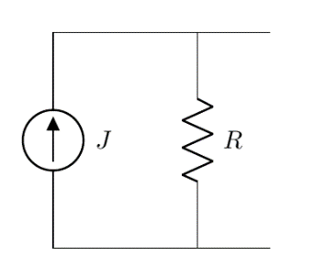
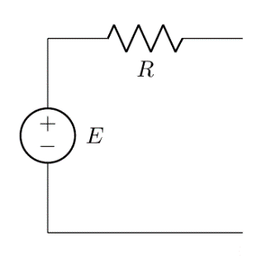
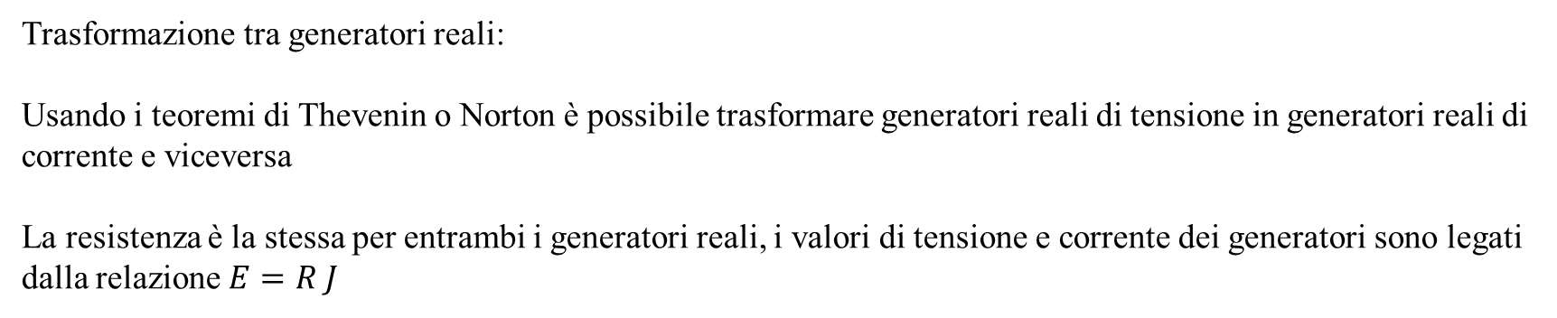

Esercizio 5
Trasformazione tra generatori reali:
Usando i teoremi di Thevenin o Norton è possibile trasformare generatori reali di tensione in generatori reali di corrente e viceversa
La resistenza è la stessa per entrambi i generatori reali, i valori di tensione e corrente dei generatori sono legati dalla relazione $E=R J$
$$↔$$

Slide 4
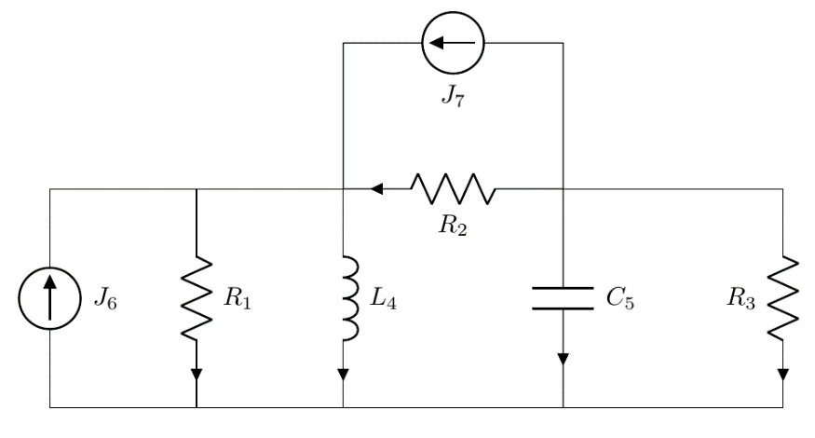
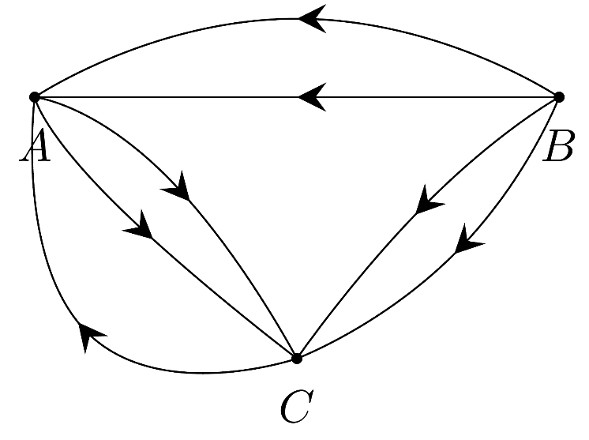
Esercizio 5
Circuiti in regime sinusoidale:
Una volta passati nel dominio dei fasori il circuito si risolve con gli stessi metodi disponibili per i circuiti in regime stazionario (eccetto per la presenza di numeri complessi)

Slide 5


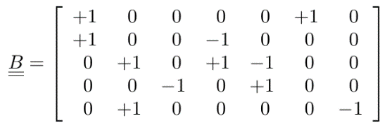
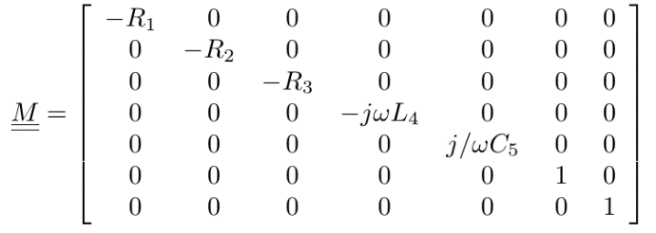
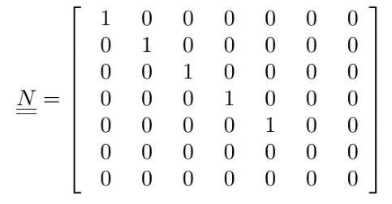
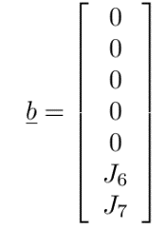




Esercizio 5
Circuiti in regime sinusoidale:
$$zeros(2,7)$$
$$zeros(7,1)$$
$$zeros(5,7)$$
$$=$$

Slide 6
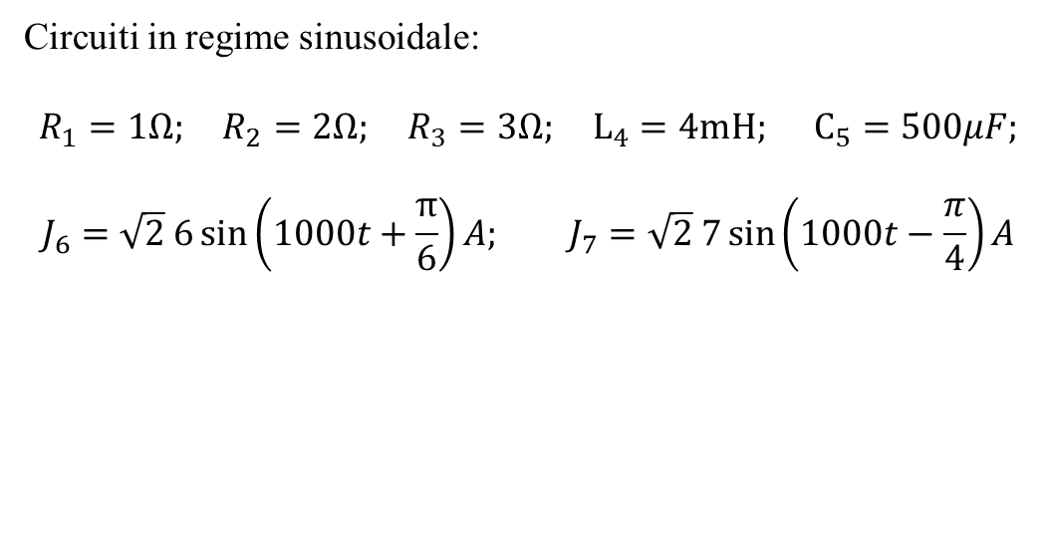
Esercizio 5
i =
7.0766 + 1.8577i
-2.6049 + 2.0383i
0.6223 + 1.9781i
0.4644 - 1.7691i
-2.9671 + 0.9334i
5.1962 + 3.0000i
4.9497 - 4.9497i
Circuiti in regime sinusoidale:
$$R_{1}=1Ω; R_{2}=2Ω; R_{3}=3Ω; L_{4}=4mH; C_{5}=500μF;$$
$$J_{6}=\sqrt{2} 6\sin\left(1000t+\frac{π}{6}\right)A; J_{7}=\sqrt{2} 7\sin\left(1000t−\frac{π}{4}\right)A$$
v =
7.0766 + 1.8577i
-5.2098 + 4.0766i
1.8668 + 5.9342i
7.0766 + 1.8577i
1.8668 + 5.9342i
-7.0766 - 1.8577i
-5.2098 + 4.0766i

